Slide 1





Module 5
Conception pour le Démontage

Slide 2



Conception de Mode Durable
Module 5 : Conception pour le Démontage
5.1 La Conception pour le Démontage dans la Mode
5.2 Techniques de Création de Vêtements Démontables
5.3 Conception Modulaire dans la Mode
2023-1-CY01-KA220-HED-000160668

Slide 3
Aperçu
Le module 5 traite de la conception pour le démontage, des techniques de conception de vêtements démontés et de l'importance de la conception modulaire dans la mode.
La conception pour le démontage explique pourquoi la mode devrait se concentrer sur la création de vêtements qui peuvent être facilement démontés pour être recyclés, réparés ou réutilisés, soutenant ainsi une approche plus durable et circulaire de l'habillement.
Il explique également les techniques de démontage de base, notamment l'utilisation de composants modulaires, tels que des manches ou des éléments détachables, qui permettent de remplacer ou de réutiliser des pièces spécifiques sans avoir à se débarrasser du vêtement entier.
L'importance de la conception modulaire dans la mode et la façon dont elle permet l'adaptabilité et la flexibilité, ainsi que la façon dont elle permet aux client(e)s de modifier les vêtements en changeant des éléments qui étendent leur utilisation à différents styles et saisons.
Combinées, ces techniques favorisent la longévité des vêtements, réduisent les déchets et facilitent un cycle de vie des vêtements plus durable.

Slide 4
5.1 Conception pour le démontage dans la mode
La conception pour le démontage dans la mode est alignée sur les principes de la durabilité et de l'économie circulaire.
Il s'agit notamment de concevoir des vêtements qui peuvent être facilement démontés à la fin de leur cycle de vie pour faciliter la réparation, la réutilisation et le recyclage.
Cette approche inclut la conception délibérée de produits qui permettent un démontage facile à la fin de leur cycle de vie.
Toutes ces décisions doivent être prises lors de la phase de conception d'un produit. Les vêtements doivent être conçus en tenant compte non seulement des besoins des consommateurs/trices, mais aussi du processus de recyclage après consommation.
L'objectif du démontage est d'augmenter la durée de vie des articles de mode et donc de réduire les déchets.

Slide 5
Conception d'un tissu pour le démontage
Les concepteurs/trices devraient :
Concevoir des vêtements en utilisant des matériaux monomères plutôt que des mélanges, ce qui facilite le recyclage.
Concevoir des vêtements qui peuvent être facilement séparés en pièces afin que moins de pièces finissent dans les décharges.
Éviter d'utiliser des pièces en métal et en plastique.
Éviter d'utiliser des matériaux avec des finitions spéciales.
Concevoir des vêtements qui permettent le remplacement ou la réutilisation des composants individuels.

Slide 6
Principes et stratégies de base utilisés dans la conception pour le démontage
Conception modulaire
L'utilisation d'éléments modulaires, tels que des manches, des cols ou des panneaux détachables, permet d'enlever, de remplacer ou de recycler séparément des parties spécifiques d'un vêtement. Les client(e)s peuvent ainsi mélanger et assortir les pièces, ce qui prolonge la durée de vie et l'utilisation d'un seul vêtement.
Remplacez les coutures permanentes par des fermetures telles que des fermetures à glissière, des fermoirs ou des crochets, ce qui facilite la séparation des pièces en vue de leur réparation ou de leur recyclage.

Slide 7
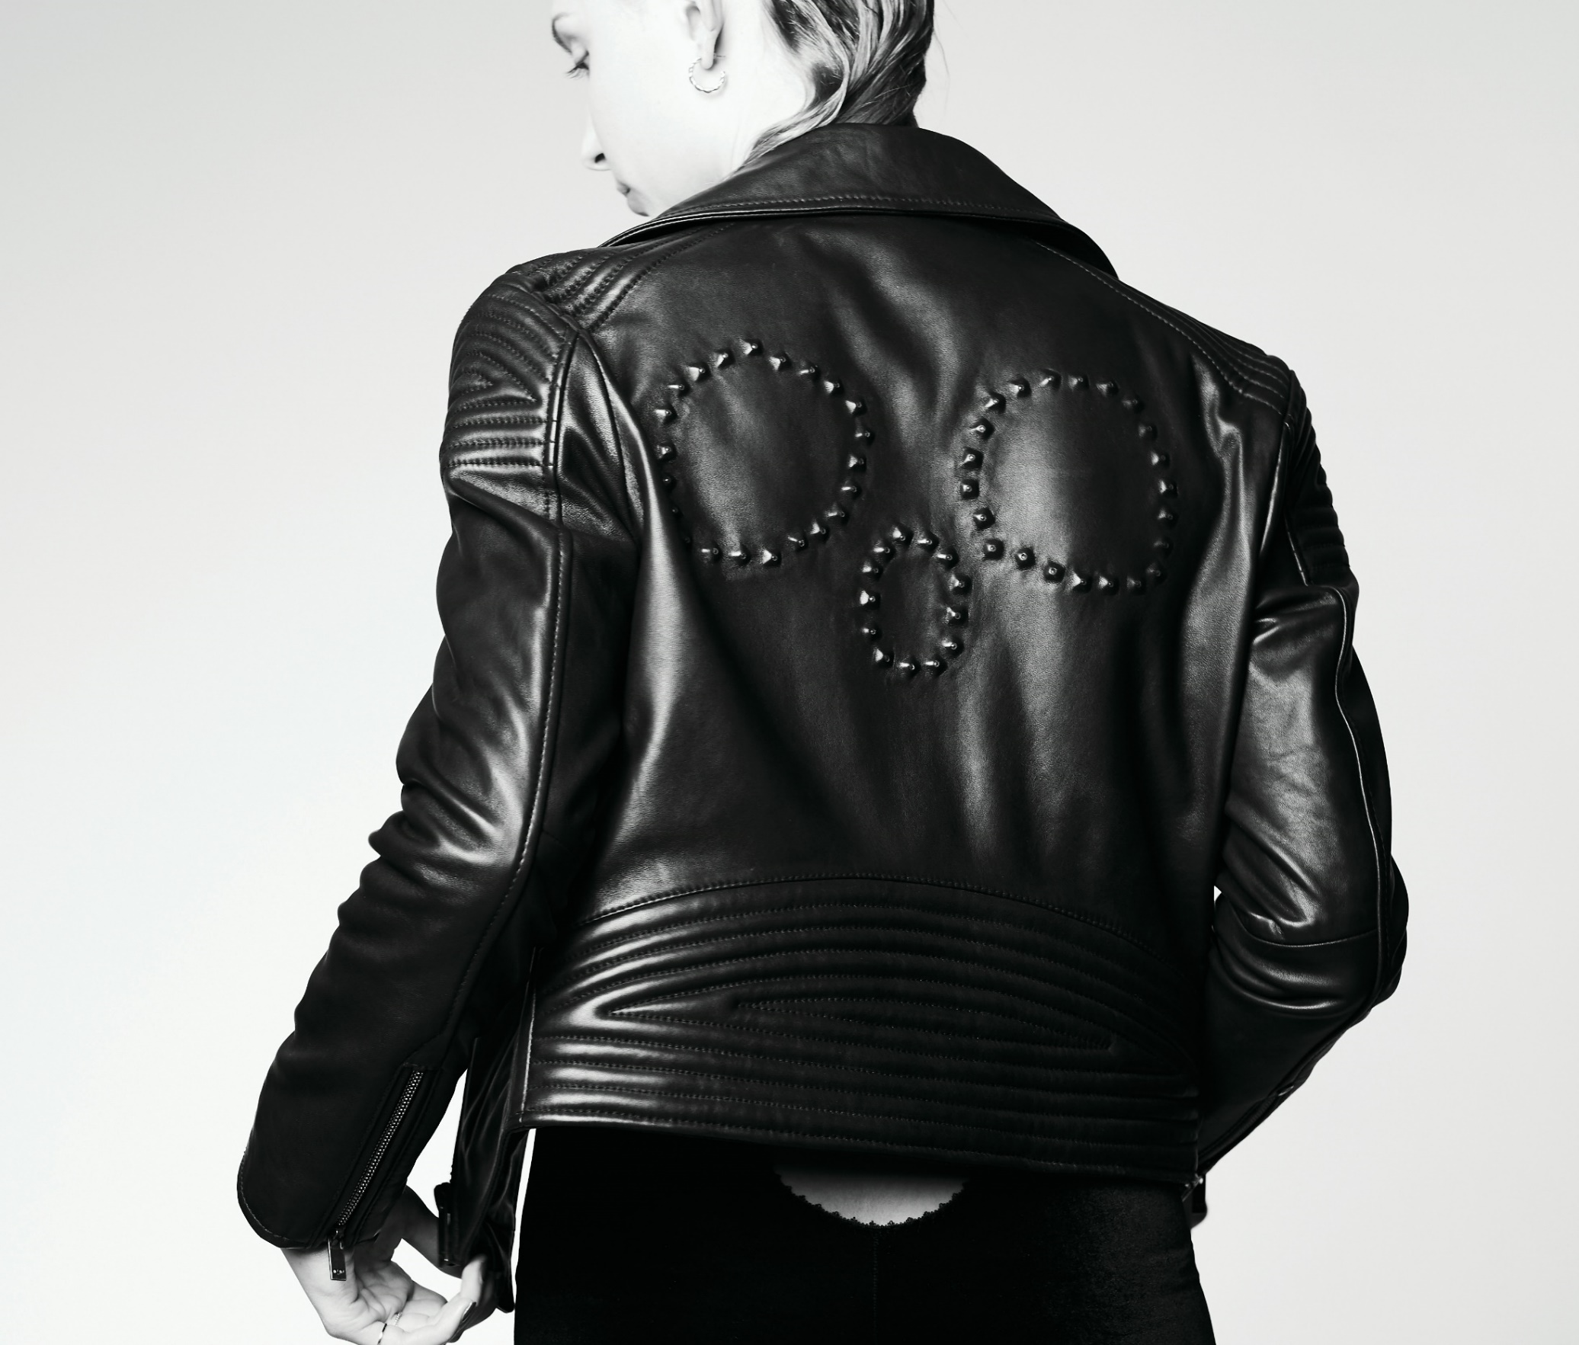
Matériaux monomères
Concevoir des vêtements en utilisant un seul type de fibre. Cela simplifie le recyclage car il n'est pas nécessaire de séparer les fibres mélangées.
Évitez d'utiliser une combinaison de matériaux qui nécessitent un processus de recyclage différent ou qui sont difficiles à séparer, comme le cuir doublé de polyester ou les garnitures à base de plastique et les clous métalliques.
Vue vidéo requise: Conception de matériaux pour le désassemblage
Photo de Frank Uyt den Bogaard sur Unsplash

Slide 8
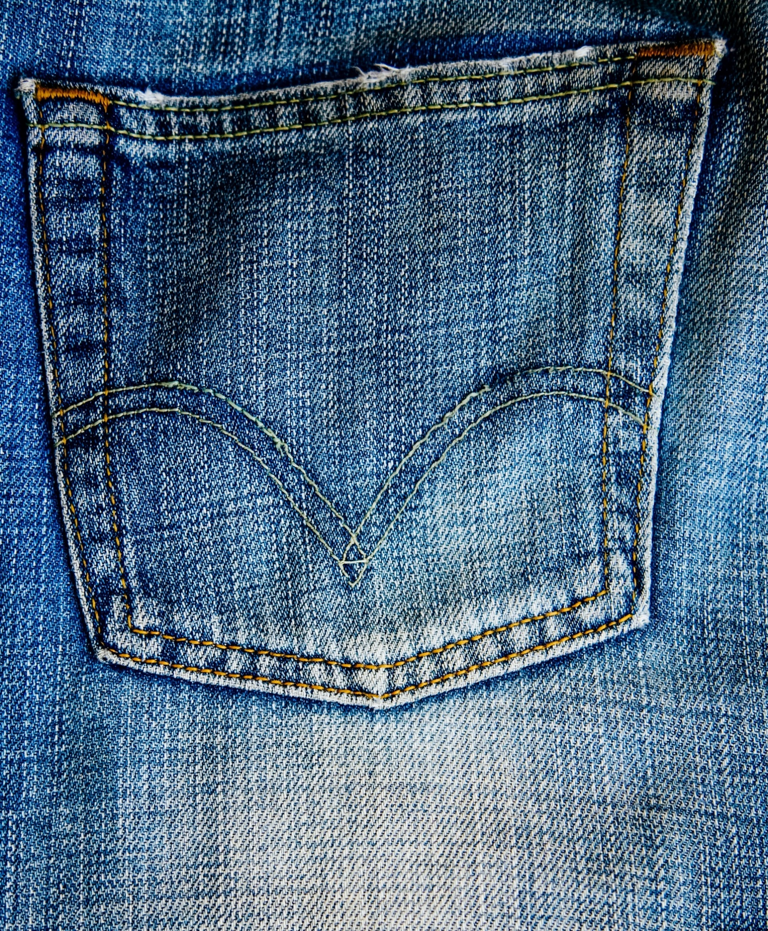
Substances adhésives & Joints composites
N'utilisez pas d'adhésifs permanents, préférez les joints ou les attaches qui permettent de séparer facilement les pièces.
Utilisez des coutures durables, mais qui peuvent être facilement retirées ou arrachées. Cela permet de remplacer des composants individuels sans avoir recours à des outils lourds ou spécialisés.
Utilisez des fils Resortec qui se dissolvent à des températures très élevées.
Matériel de Lecture Requis: Innovative threads and disassembly for efficient textile waste management.

Slide 9
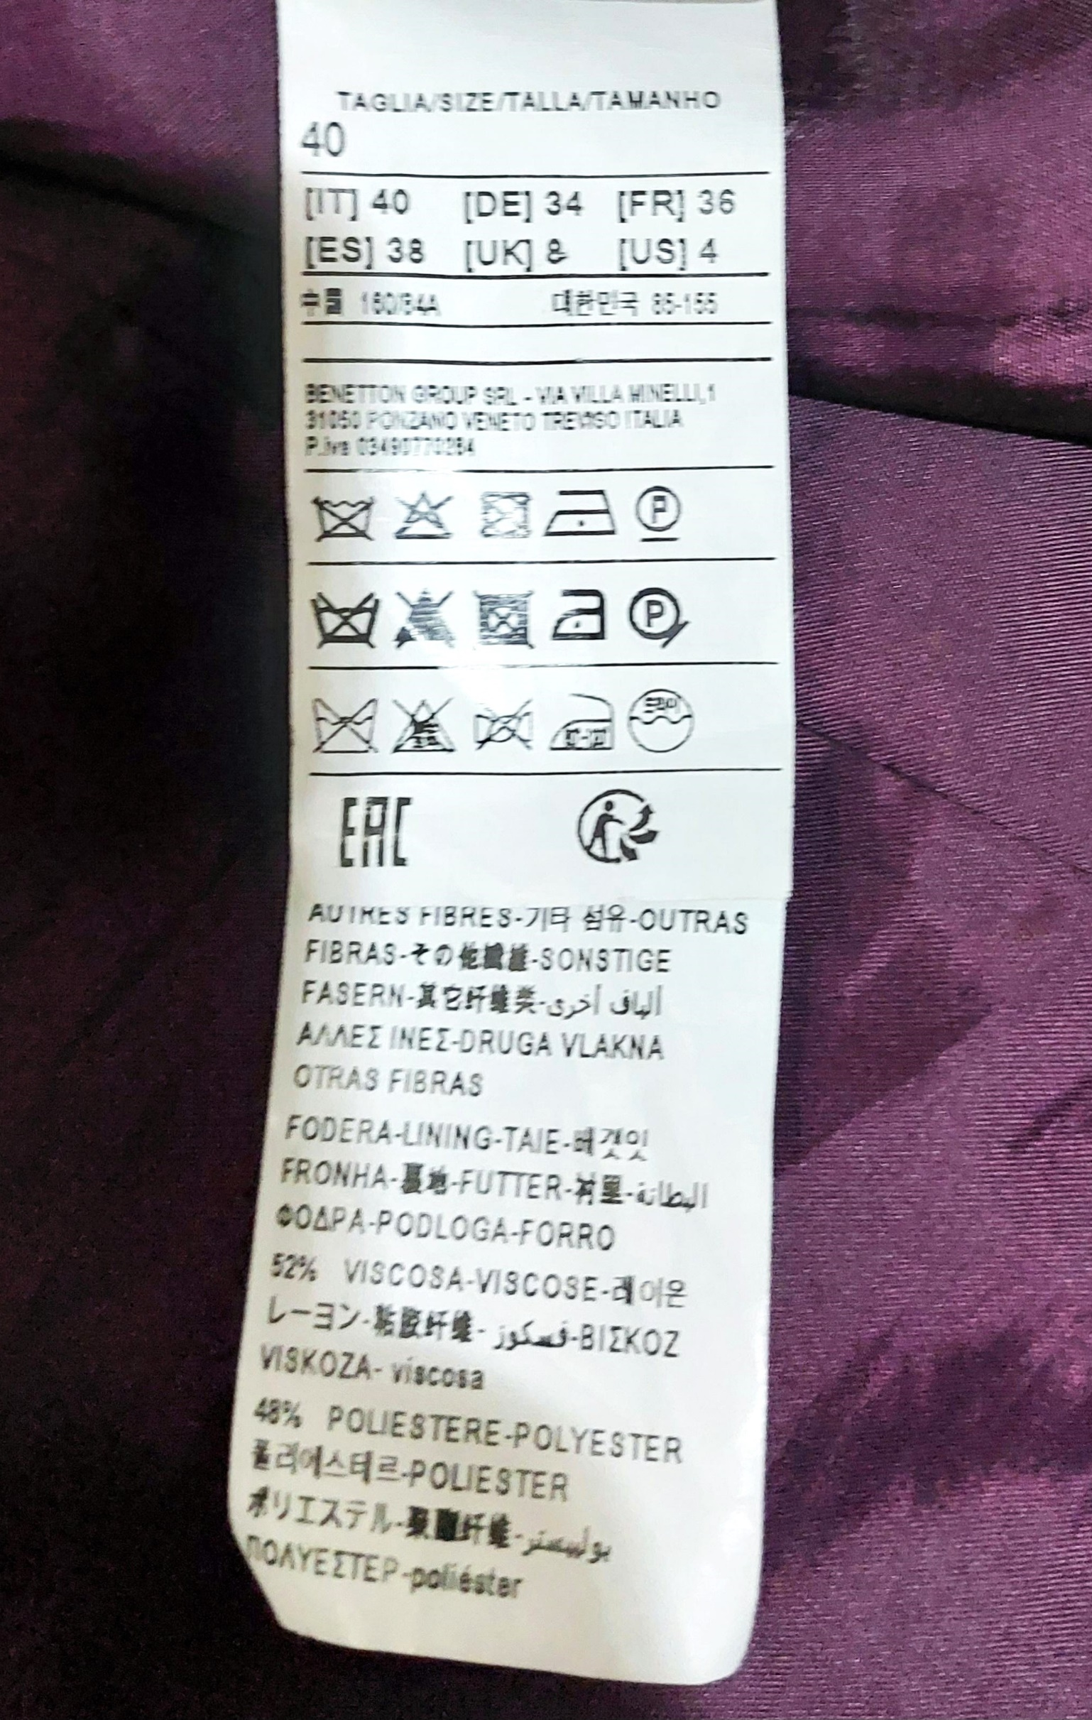
Tags & Instructions
Incluez des étiquettes ou des instructions qui expliquent aux client(e)s comment démonter le vêtement pour le réparer ou le recycler.
Utilisez des étiquettes ou des symboles sur le vêtement pour indiquer les matériaux utilisés. Cela aidera les centres de recyclage à traiter correctement le vêtement.

Slide 10

Durables & Fermoirs respectueux de l'environnement
Utilisez des fermetures écologiques ou biodégradables, telles que des boutons fabriqués à partir de matériaux naturels, plutôt que des fermetures à glissière en métal ou en plastique qui sont difficiles à recycler.
Les innovations telles que les fermetures magnétiques ou les fermetures en tissu reliées entre elles peuvent faciliter le démontage et rendre le recyclage plus efficace.
Photo par kevin laminto sur Unsplash

Slide 11
Recyclage en fin de vie
Certains créateurs/trices travaillent avec des recycleurs/euses et des systèmes en circuit fermé pour s'assurer que les matériaux qu'ils/elles choisissent sont facilement recyclables.
Les marques peuvent intégrer des systèmes de retour ou de collecte qui prennent en charge les processus de démontage et de recyclage, encourageant ainsi les client(e)s à retourner les vêtements au lieu de les jeter.
Il existe de nombreuses entreprises de recyclage dont la mission principale est de collecter les vêtements usagés, de les détourner des décharges et de fabriquer de nouveaux produits à partir de ces vieux vêtements.
Le programme Blue Jeans Go Green™ collecte des jeans dans tous les États-Unis et s'associe à Bonded Logic, Inc. pour les recycler en UltraTouch™ Denim Insulation.

Slide 12
Circ est un système technologique qui redonne aux vêtements leur matière première. Il peut recycler des mélanges de polyester ou de polycoton en polyester vierge et produire de la pulpe qui peut être convertie en tissus de type viscose et lyocell.
Circulose est une entreprise de recyclage qui a mis au point un processus de création de cellulose circulaire à l'aide d'un processus de recyclage mécanique qui transforme les vieux vêtements en feuilles de cellulose pouvant être converties en fibres textiles naturelles (Hertantyos, S.).
Matériel de Lecture Requis: Renewing Denim with Purpose.

Slide 13
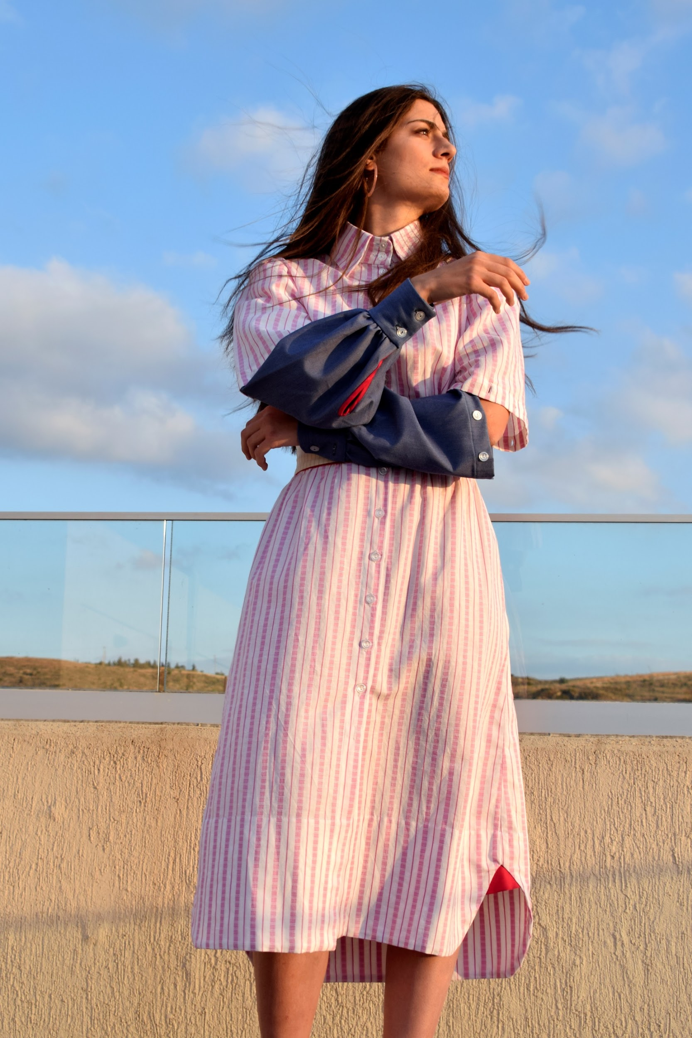
5.3 La conception modulaire dans la mode
La conception modulaire fait référence à la création de vêtements composés de pièces interchangeables ou détachables. Elle met l'accent sur la flexibilité et l'adaptabilité en permettant aux consommateurs/trices de modifier un vêtement à leur guise. Ils peuvent ainsi créer des styles différents sans avoir à acheter d'autres vêtements.
Conception et photographie par Angela Michail

Slide 14
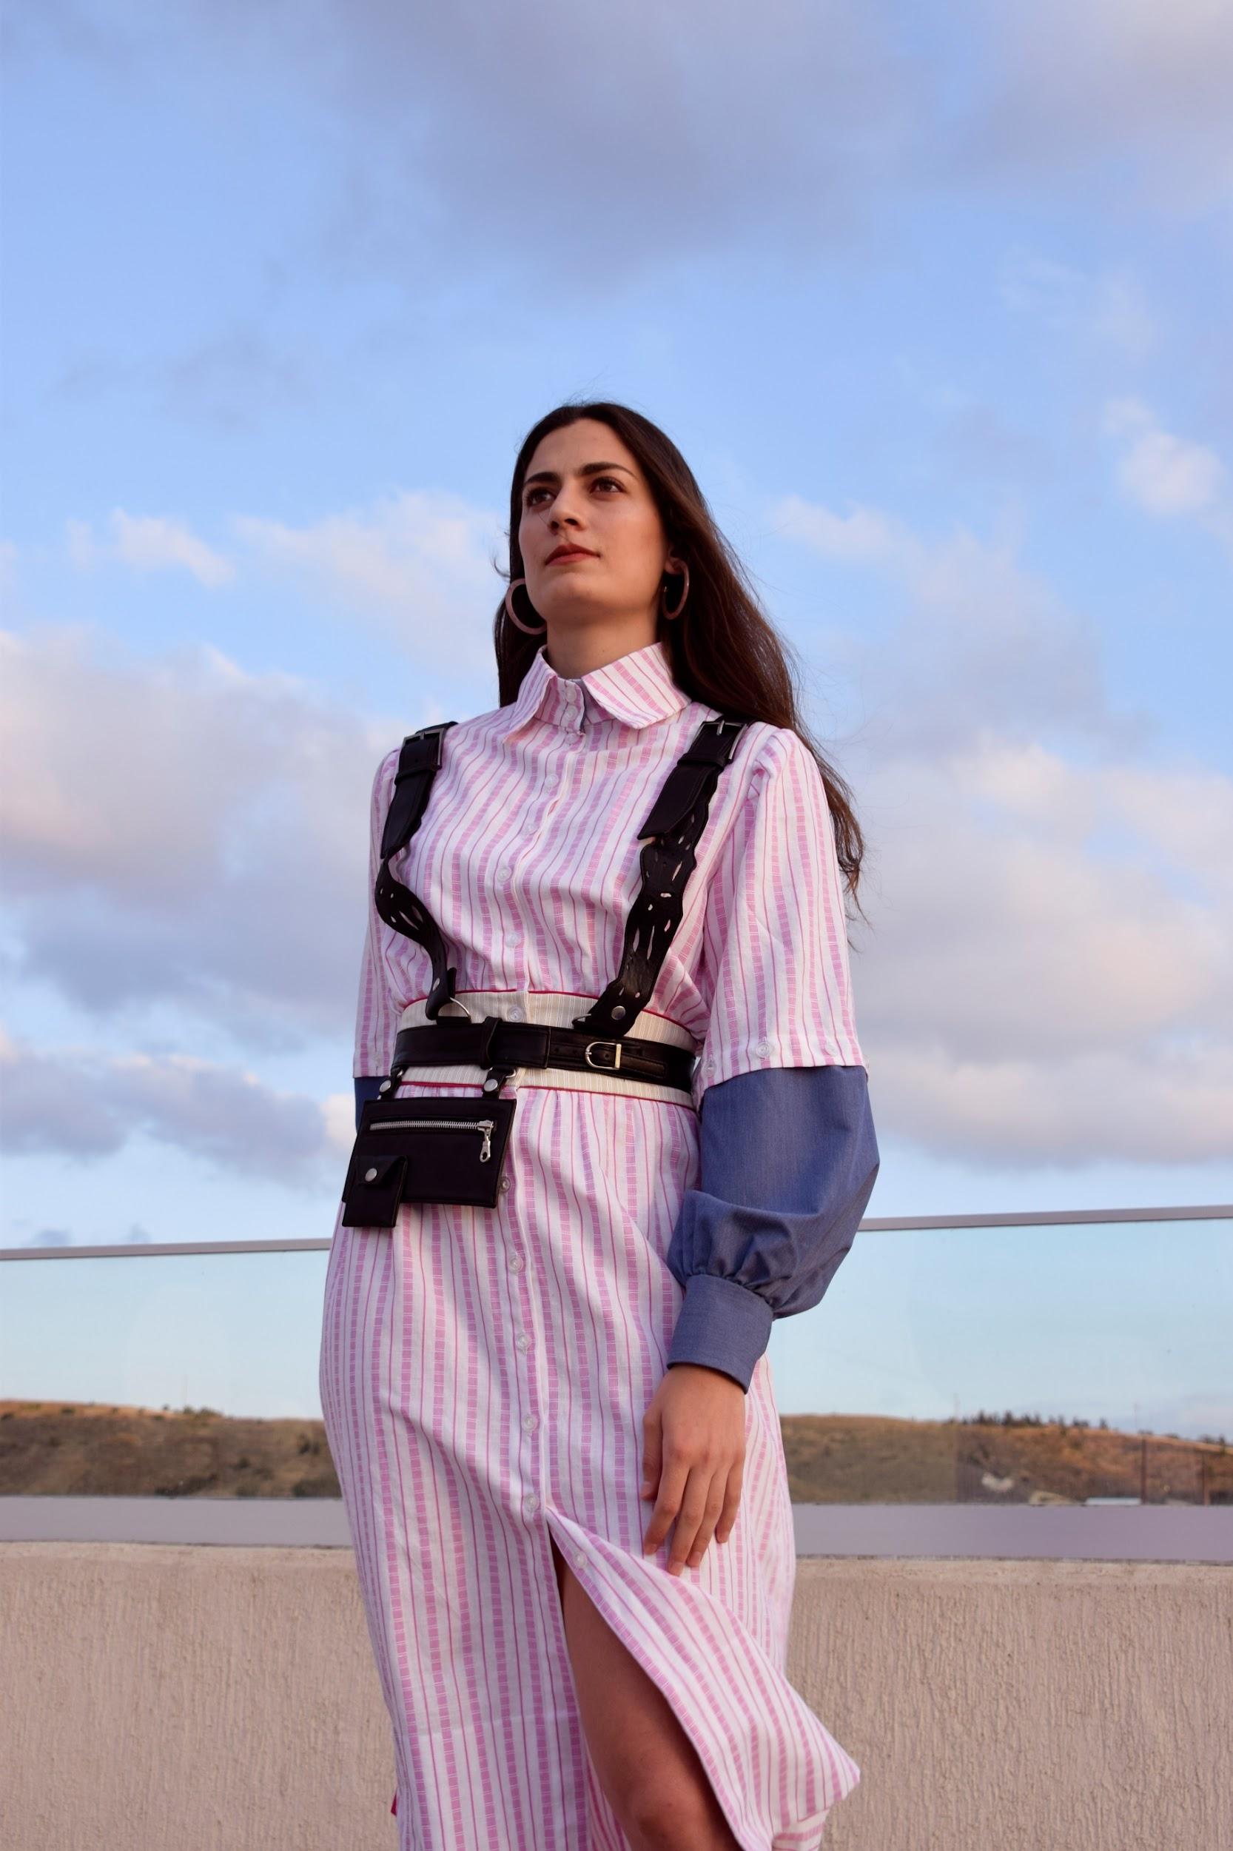
Avantages de la conception modulaire dans la mode
Les avantages de la conception modulaire pour les consommateurs/trices sont la flexibilité et la personnalisation, puisqu'un même vêtement peut être adapté à différents styles, occasions ou conditions météorologiques, ce qui réduit la nécessité d'acheter plusieurs articles.
Les avantages environnementaux de la conception modulaire sont que la mode modulaire favorise le développement durable en encourageant la réduction des achats, en prolongeant la durée de vie des vêtements et en facilitant la réparation ou le remplacement de pièces spécifiques plutôt que de l'ensemble du vêtement.

Slide 15
Fonctionnement de la conception modulaire
Les vêtements sont composés de pièces interchangeables qui peuvent être facilement enlevées, remplacées ou réarrangées.
L'utilisateur/trice peut personnaliser sa tenue en changeant les pièces et en créant un nouveau style à partir du même vêtement de base.
Les vêtements sont conçus dans un souci de longévité et de durabilité. Des parties du vêtement peuvent être remplacées sans qu'il soit nécessaire de se débarrasser du vêtement entier.
Les vêtements sont plus durables. Les consommateurs/trices achètent moins de vêtements car ils/elles peuvent changer de pièces.
Les vêtements modulaires sont plus polyvalents, car un même vêtement peut être utilisé dans plusieurs styles et/ou avoir plusieurs fonctions.

Slide 16
La conception modulaire et les 12 principes de l'ingénierie verte
Dans de nombreux cas, la fin de vie d'un vêtement est due à "l'obsolescence stylistique plutôt qu'à un défaut de performance ou de qualité", comme l'affirment Anastas et Zimmerman dans les 12 principes de l'Ingénierie Verte.
La conception de collections modulaires qui permettent au porteur de mélanger et d'assortir les pièces d'un vêtement pour créer une variété de looks peut contribuer à l'obsolescence stylistique.
Les 12 principes de l'Ingénierie Verte d'Anastas et Zimmerman promeuvent l'idée d'une conception modulaire en abordant les questions de la séparation, du désassemblage et de la réutilisation des produits.
Matériel de Lecture Requis: Design of Through the 12 Principles of Green Engineering. www.pubs.acs.org/doi/pdf/10.1021/es032373g

Slide 17
3ème Principe : Conception pour la séparation
Le concept de "conception pour la séparation" dans l'Ingénierie Verte se concentre sur la création de produits qui peuvent être facilement démontés en composants séparés, recyclables ou réutilisables.
Ce principe est particulièrement important pour la conception modulaire dans la mode, car la mode modulaire met l'accent sur la création de vêtements qui peuvent être adaptés, réparés et recyclés plus facilement que les vêtements traditionnels.

Slide 18
Comment la "conception pour la séparation" est liée à la mode modulaire :
Dans la mode modulaire, les vêtements sont conçus avec des pièces détachées. Lorsqu'un article peut être facilement démonté, les pièces endommagées peuvent être remplacées ou réparées individuellement au lieu de jeter le vêtement entier. Cela prolonge le cycle de vie du produit et réduit les déchets.
Les conceptions modulaires utilisant des composants séparables permettent un recyclage efficace en garantissant que les différents matériaux peuvent être séparés.
Avec les vêtements modulaires, les consommateurs/trices peuvent adapter les pièces en les échangeant ou en les améliorant au lieu d'acheter des articles entièrement neufs. Cette approche s'inscrit dans le cadre d'une consommation durable.
Un vêtement conçu pour être séparé au niveau modulaire peut être facilement démonté à la fin de sa vie.

Slide 19
9ème Principe : Minimisation de la diversité des matériaux
Le principe de "minimisation de la diversité des matériaux" dans l'Ingénierie Verte fait référence à l'utilisation d'un nombre réduit de types de matériaux dans un produit afin de faciliter son recyclage, sa réutilisation et son entretien.
Dans la mode modulaire, ce principe est particulièrement important car il améliore à la fois la durabilité et la viabilité des vêtements.
Les conceptions modulaires avec des types de matériaux limités facilitent la séparation et le recyclage des composants en simplifiant le traitement en fin de vie et en favorisant un cycle de vie circulaire.
L'utilisation d'un nombre réduit de types de matériaux permet une meilleure compatibilité entre les composants modulaires. Cela augmente également la possibilité d'adapter un vêtement à différentes saisons, tendances ou préférences personnelles, sans avoir à jeter des pièces qui ne peuvent pas être réintégrées.
Le choix d'un nombre réduit de matériaux de haute qualité peut accroître la durabilité des vêtements de mode modulaires en réduisant la nécessité de les remplacer fréquemment.
Lorsque l'on utilise moins de matériaux, les processus de fabrication deviennent plus simples, ce qui permet de réduire la consommation d'énergie, d'eau et de produits chimiques.

Slide 20
11ème Principe : Conception de la postérité commerciale
La conception pourla postérité commerciale, telle qu'elle est décrite dans les principes de l'Ingénierie Verte, met l'accent sur la création de produits qui peuvent être facilement réutilisés, recyclés ou réutilisés à la fin de leur cycle de vie. Ce principe est étroitement lié à la mode modulaire à plusieurs égards :
La mode modulaire favorise une postérité commerciale en permettant le remplacement ou la réutilisation de composants individuels. Cette approche prolonge l'utilité de l'objet en réduisant la nécessité de l'éliminer, ce qui favorise un écosystème de la mode durable.
La postérité commerciale encourage le développement de marchés secondaires pour les produits. La mode modulaire peut y contribuer en facilitant la vente ou l'échange d'articles individuels et en créant une économie durable autour de la mode.

Slide 21
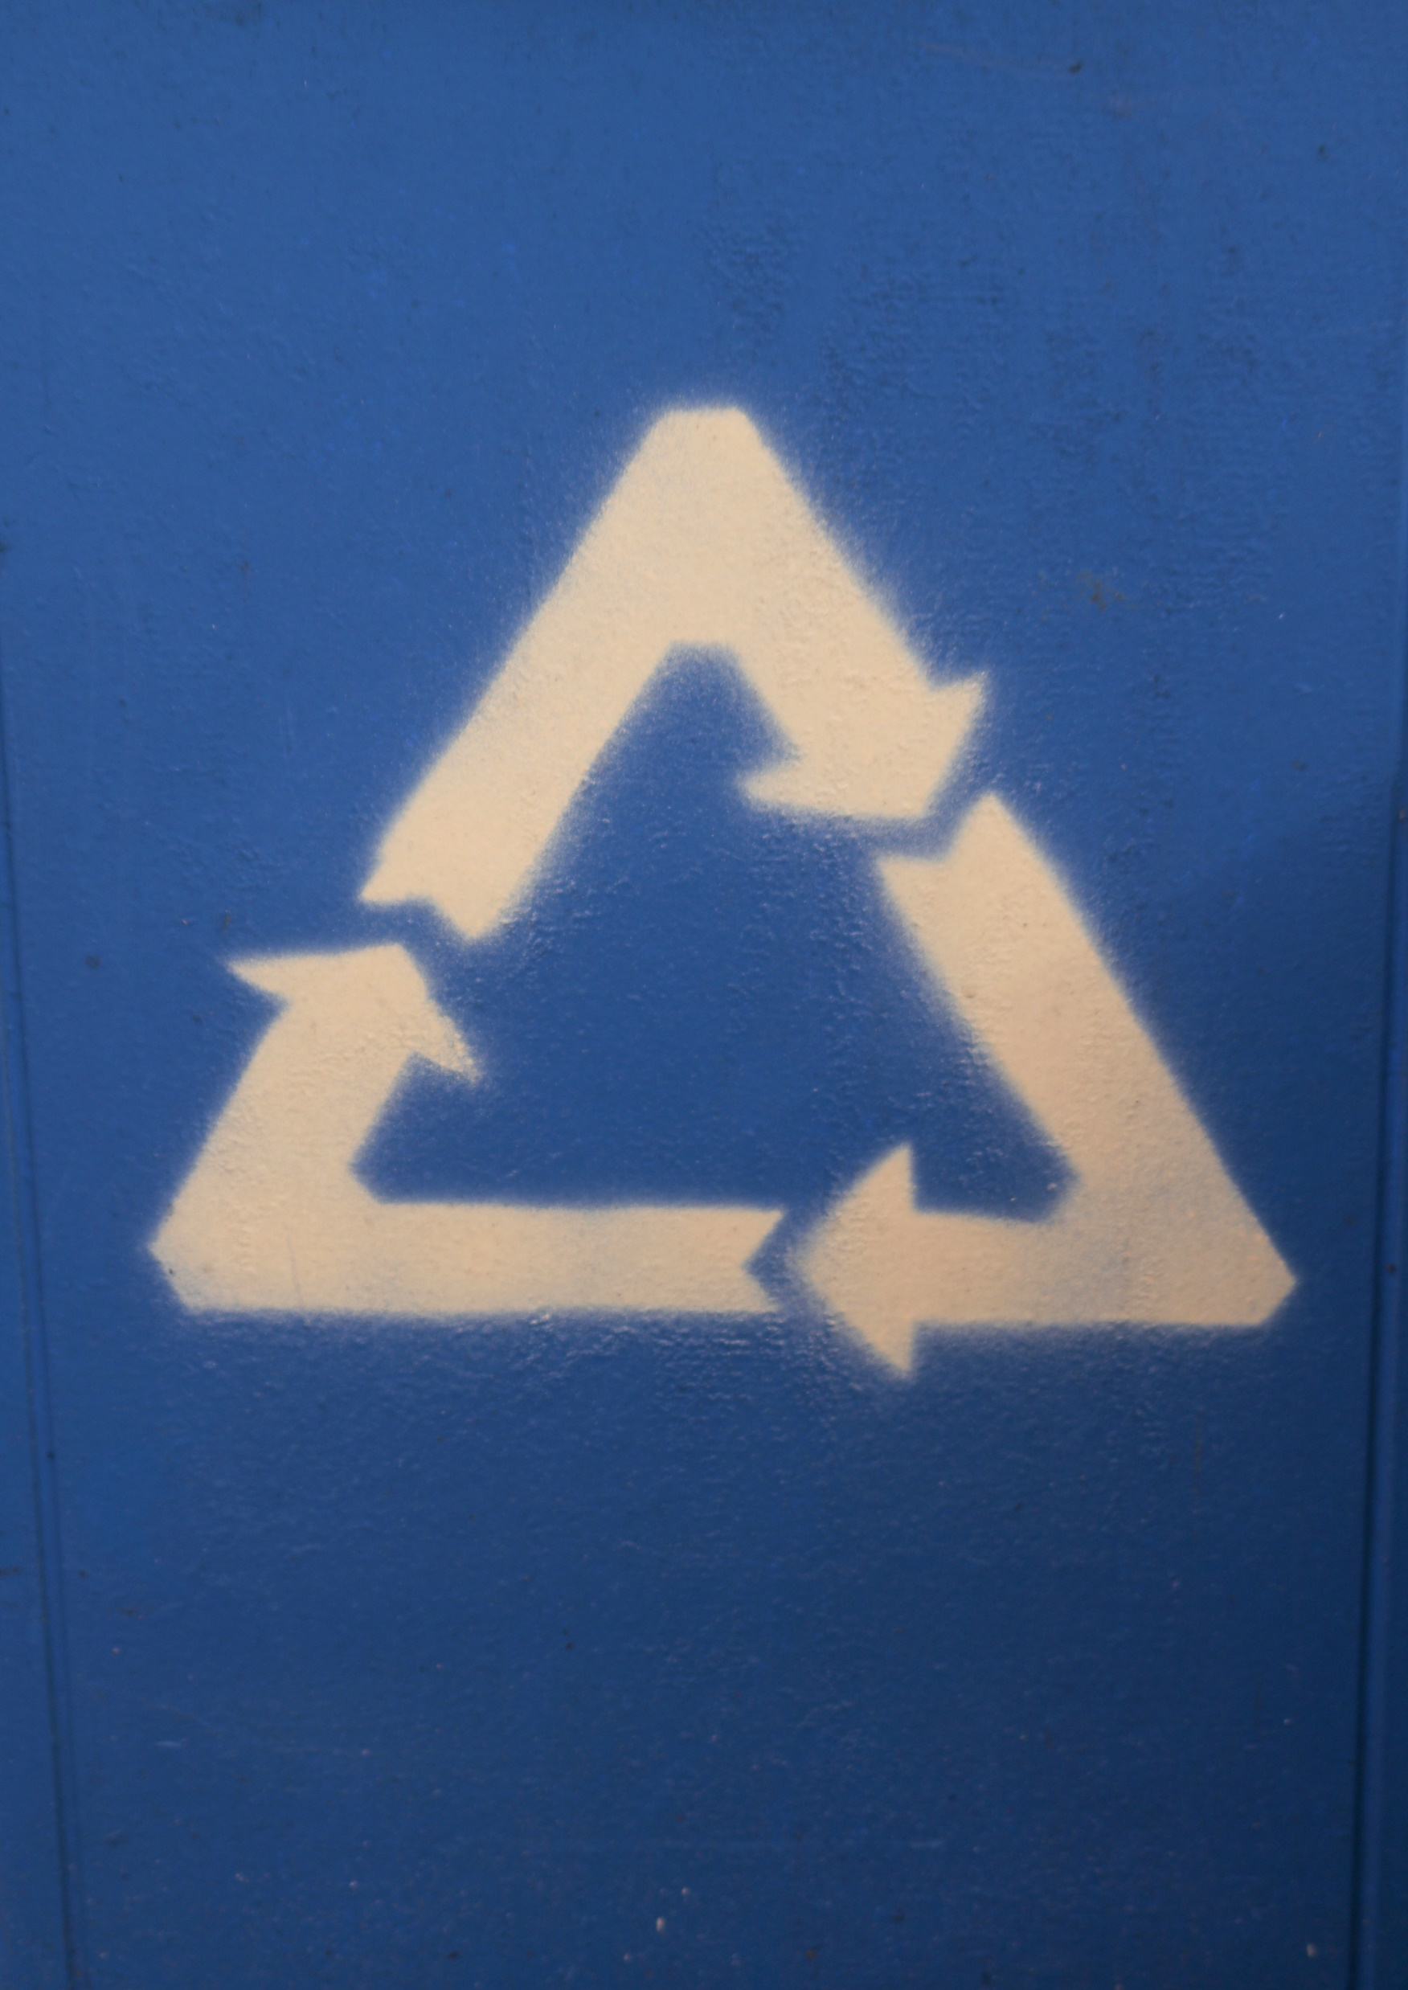
Les designs modulaires invitent les consommateurs/trices à participer au cycle de vie de leurs vêtements, ce qui renforce le sentiment de propriété et de responsabilité.
Cela peut conduire à une plus grande prise de conscience de la durabilité dans la mode.
Cette approche s'aligne sur les objectifs de l'Ingénierie Verte en maintenant les produits en circulation plus longtemps, en réduisant les déchets et en encourageant les comportements durables des consommateurs/trices.
Photo de James Lee sur Unsplash

Slide 22
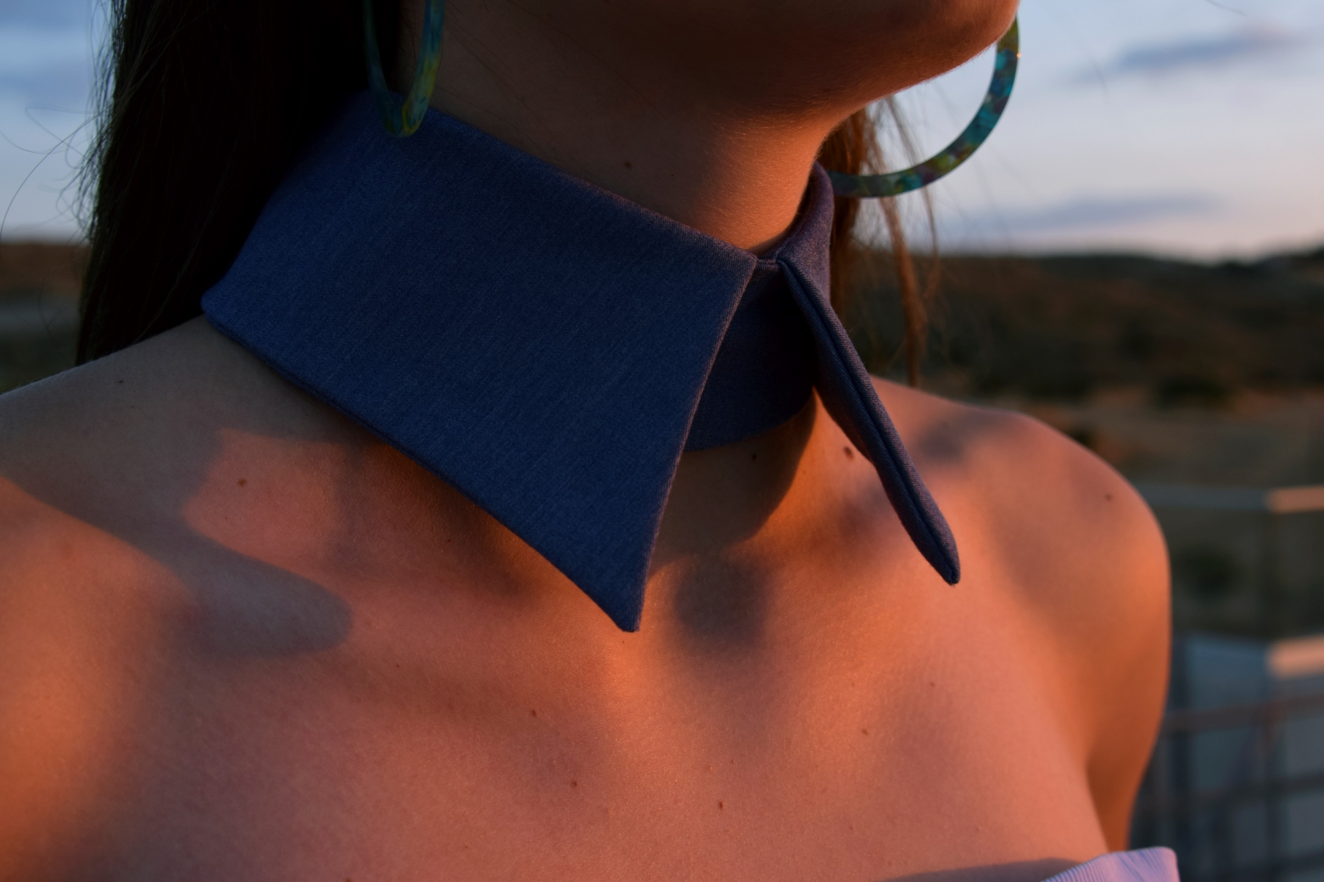
Concepteurs/trices aux collections modulaires
Les créateurs/trices ont commencé à utiliser la conception modulaire dans leurs collections. Bien que cela soit considéré comme un défi, les créateurs/trices qui ont intégré le concept de durabilité dans leur déclaration de mission ont commencé à concevoir des vêtements qui peuvent être désassemblés et réassemblés pour créer un style différent pour une variété d'occasions.
Conception et photographie par Angela Michail

Slide 23
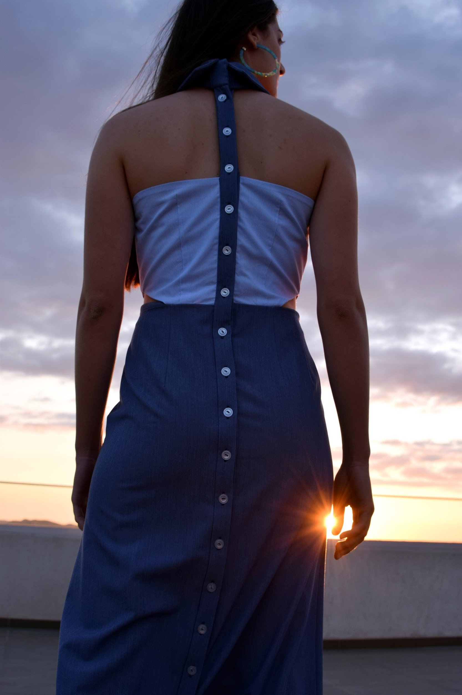
Dans la conception modulaire, les différents éléments d'un vêtement doivent être standardisés afin de pouvoir les associer avec précision à d'autres pièces. Cela doit être pris en compte lors de la conception et de la découpe du patron, car les coutures et les fermetures doivent être positionnées de manière à ce que les différents éléments puissent être assemblés avec précision.
La conception modulaire permet de réparer ou de remplacer des parties d'un vêtement sans avoir à se débarrasser de l'ensemble. Elle offre une variété infinie de styles et de combinaisons et, surtout, la possibilité d'un démontage et d'une réutilisation réfléchis.

Slide 24
Marfa Stance et le manteau modulaire
Marfa Stance est une marque britannique de vêtements outdoor de luxe connue pour ses vêtements modulables.
Georgia Dant est la fondatrice de Marfa Stance, qui a été créée en 2019.
Marfa Stance est connue pour ses manteaux et ses vestes modulaires, qui comportent des cols, des capuches et des doublures détachables - qui peuvent être ajoutés, retirés ou remplacés pour créer différents styles à partir d'une seule pièce.
La marque met l'accent sur la durabilité et la qualité, en utilisant des matériaux de haute qualité et en travaillant avec des artisans européens qualifiés.
La marque met l'accent sur l'intemporalité plutôt que sur les tendances de la mode rapide, en visant des pièces qui dureront et resteront à la mode pour les années à venir.
Matériel de Lecture Suggéré : Make It Modular : Reversible. Buildable. www.marfastance.com/pages/make-it-modular

Slide 25
Flavia La Rocca
Flavia La Rocca est une créatrice de mode italienne connue pour ses collections durables et modulaires. La marque met l'accent sur les pratiques respectueuses de l'environnement en créant des collections avec une approche innovante de la polyvalence.
Toutes les pièces sont conçues pour être modulaires. Cela permet à l'utilisateur/trice de mélanger et d'assortir des pièces individuelles pour créer des ensembles différents.
Ce concept soutient la mode durable en encourageant la philosophie "moins d'articles, mieux d'articles", en réduisant les déchets et en promouvant une consommation consciente.
Flavia La Rocca utilise des matériaux respectueux de l'environnement, tels que des matériaux organiques, recyclés et naturels, ainsi que des pratiques de production éthiques en Italie.
La Rocca a été récompensée et reconnue dans le monde entier pour sa contribution à l'industrie de la mode durable.
Matériel de Lecture Suggéré : Présentation du concept modulaire www.flavialarocca.com

Slide 26
La veste modulaire Code Prototype de Fu Zhih-Chi
Fu Zhih-Chi est un créateur de mode taïwanais connu pour ses créations modulaires et durables qui permettent aux utilisateurs/trices de personnaliser facilement leurs vêtements en termes de fonctionnalité et de style.
Il est connu pour des projets tels que la veste modulaire "Code Prototype". Cette veste peut être reconfigurée en remplaçant des pièces spécifiques, telles que les cols ou les manches, afin de prolonger la durée de vie du vêtement et de réduire les déchets.
"CODE : Chromosome X/Y" est un autre projet modulaire inspiré par les chromosomes humains, qui combine des éléments de conception unisexes et adaptatifs dans le but d'intégrer de manière transparente des motifs masculins et féminins dans un seul vêtement.
L'engagement de Fu Zhih-Chi en faveur de la conscience environnementale et de l'innovation en matière de la conception lui a valu des récompenses telles que le A' Design Award et l'International Design Awards (IDA).
Matériel de Lecture Suggéré : Design Award Winne. Awarded for Good: Fu Zhih-Chi. www.designers.org/design.php?ID=61414

Slide 27
Le pantalon de travail modulaire ultime
Le pantalon de travail modulaire ultime de Portwest est conçu pour se transformer en trois vêtements fonctionnels différents.
Le pantalon de travail de base.
La fermeture à glissière sur les jambes permet d'inverser le bas du pantalon et de le transformer en un pantalon haute visibilité de classe 1 pour une meilleure visibilité.
La fermeture à glissière des jambes peut être complètement retirée et le vêtement peut être transformé en short.
En plus de toutes ces caractéristiques de conception multifonctionnelles, le pantalon a été conçu avec une conscience écologique : il contient du nylon recyclé certifié GRS et porte le label OEKO-TEX® STANDARD 100, ce qui signifie qu'aucune substance nocive n'a été utilisée dans la production de ce vêtement.
Vidéo à regarder : Red Dot Award Winner 2022 Design Concept - Ultimate Modular Work Trouser.

Slide 28
Références
Anastas, P.J. et Zimmerman, J.B (2003) Design of Through the 12 Principles of Green Engineering. environmental Science and Technology. Disponible à l'adresse suivante
www.pubs.acs.org/doi/pdf/10.1021/es032373g
Blum, P. (2021) Circular Fashion : Making the Fashion Industry Sustainable UK : Laurence King Publishing
Circular Fashion (2019) CIRCULAR DESIGN KIT Stratégies de conception pour la cyclabilité et la longévité des matériaux. Disponible à l'adresse : www.circular.fashion/downloads/2021_circular.fashion_circular_design_kit.pdf
Clarke, R. (2021) M. Magazine : design for disassembly. Disponible à l'adresse : www.molteni.it/magazine/en/article/design-for-disassembly
Cotton Incorporated (2024) Renewing Denim with Purpose. Disponible à l'adresse : www.bluejeansgogreen.org/about-us/
Designers.Org (2024) Design Award Win. Awarded for Good : Fu Zhih-Chi. Disponible à l'adresse : www.designers.org/design.php?ID=61414
Flavialarocca (2024) Introducing the Modular Concept. Disponible à l'adresse : www.flavialarocca.com

Slide 29
Hertantyos, S. (2024) 14 Textile recycling companies Pushing for Circularity in Fashion. Disponible sur :
www.consciousfashion.co/guides/textile-recycling-companies
James, P. (2024) The Guide To Luxury Modular Fashion : Create a Wardrobe of Endless Outfits (Le guide de la mode modulaire de luxe : créez une garde-robe aux tenues infinies).
Marfa Stance (2024) Make It Modular : Reversible. Buildable. Adaptable. Disponible sur : www.marfastance.com/pages/make-it-modular
Resortecs (2022) Fils et désassemblage innovants pour une gestion efficace des déchets textiles. Disponible sur : www.resortecs.com
Mome Budapest (2024) Conception de matériaux pour le désassemblage. Disponible à l'adresse : www.youtube.com/watch?v=2d58g6-15_4

